Slide 1
HTTP e Fundamentos da Web
Prof. João Carlos

Slide 2
Introdução
Quanto mais o desenvolvedor entender as regras de comunicação da Internet, mais fácil será a criação de aplicações web.
Focaremos nas regras de comunicação da web.
HTTP (HyperText Transfer Protocol)
a sigla mais importante da Web

Slide 3

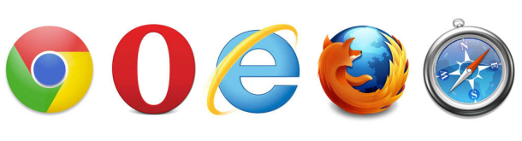
O modelo de comunicação
O protocolo HTTP segue o modelo Cliente-Servidor
O cliente pede informações e o servidor responde.
Navegador (como Chrome ou Firefox) representa o cliente

Slide 4
O modelo de comunicação C/S
O navegador inicia a comunicação e pede informações do servidor, que responde e serve o conteúdo.
Um servidor pode ter vários clientes ao mesmo tempo. Ou seja, vários alunos podem acessar o portal do IFMA (servidor) simultaneamente
O papel do HTTP entre Cliente e Servidor é garantir as regras de comunicação

Slide 5
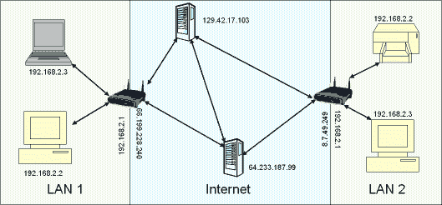
A Web Segura - HTTPS
HTTP é texto puro
Login: joao
Senha: secreta
Login: joao
Senha: secreta
Login: joao
Senha: secreta
Qualquer servidor no meio pode espionar os dados enviados

Slide 6
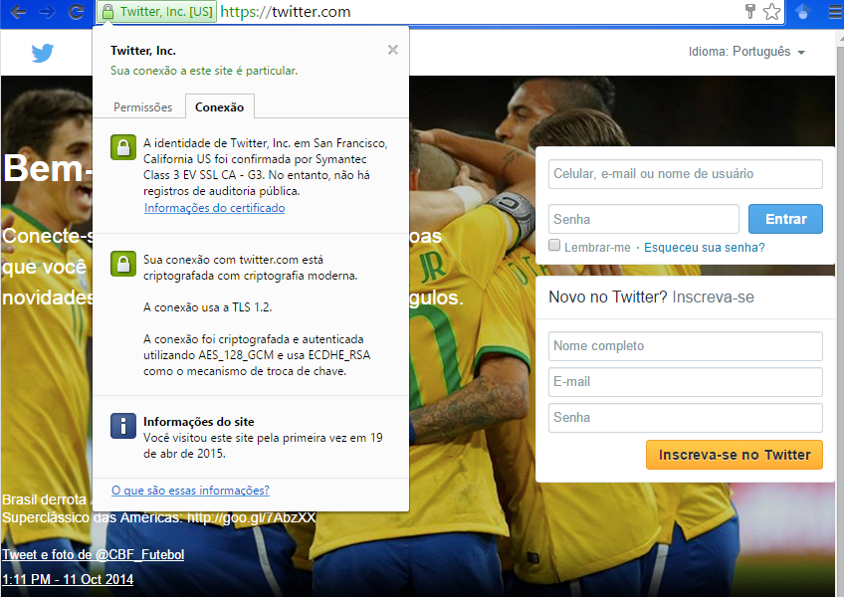
Certificado digital - a identificação na web
A web segura trabalha bem parecida com a vida real
Uma pessoa possui uma identidade para se identificar
Na web isso funciona bem parecido, só que a identidade é chamada de certificado digital

Slide 7
Autoridade Certificadora (CA - Certificate Authority)
Existem poucas autoridades certificadoras
o navegador conhece essas entidades e confia nelas como na vida real pessoas confiam que o RG foi emitido por um órgão do governo.
O certificado possui uma validade como o RG
É um órgão que garante ao navegador e ao usuário que a identidade de um site é realmente válida.
Portanto, podemos trocar informações com este site sem riscos!
Essa garantia é feita através de uma assinatura digital. A autoridade certificadora assina digitalmente o certificado!

Slide 8
Certificado Digital
Por qual motivo usamos o certificado digital?
Prova uma identidade para um site, onde temos informações sobre o seu domínio e a data de expiração desse certificado.
Além disso, o certificado ainda guarda a chave pública que é utilizada para criptografar (cifrar) os dados trafegados entre cliente e servidor

Slide 9
Chaves
Na hora de desenvolver uma aplicação web normalmente não é preciso se preocupar se é HTTP ou HTTPs, qual é a chave pública ou certificado etc.
Usar HTTPS é apenas uma configuração na infraestrutura do servidor e normalmente não causa mudanças no desenvolvimento na aplicação web

Slide 10
Segurança
Resumindo
só com HTTPs a web é segura
HTTPs significa usar um certificado digital do servidor
o certificado prova a identidade e tem validade
o certificado possui uma chave publica
a chave é utilizada pelo navegador para criptografar os dados

Slide 11
Parte II

Slide 12
Domínios e URLs
Veja o endereço: http://www.ifma.edu.br.
Repare que depois do nome do protocolo vem :// seguido pelo nome do site www.ifma.edu.br.
No vocabulário de um desenvolvedor o www.ifma.edu.br é o domínio
A abreviação www representa o world wide web.

Slide 13
Domínios e URLs
A Internet funciona sem esses domínios
Os nomes (domínio) são para humanos, os dispositivos na internet têm uma outra forma de se endereçar
Usam o endereços de IP.

Slide 14
Domínios e URLs
Podemos acessar o endereço do IFMA usando o endereço IP
Execute o comando
nslookup ifma.edu.br
Agora podemos acessar pelo IP

Slide 15
Portas
Quando usamos a URL http://www.ifma.edu.br abrimos uma conexão com o servidor que roda em algum lugar na internet
Com o servidor devemos saber qual porta é utilizada para o protocolo HTTP!
A porta padrão do protocolo HTTP é 80 e do HTTPS é 443.
Como o navegador conhece as portas padrões podemos omiti-las no dia a dia

Slide 16
DNS
Serve para descobrir qual é o IP
A hierarquia no nome do domínio ajuda fazer essa pesquisa mais eficiente.
Existem servidores na internet com a única responsabilidade de descobrir o IP baseado no domain name!
O comando nslookup faz justamente isso, acessa um servidor de domínio para descobrir o IP

Slide 17
Usando recursos
Navegando dentro do site do IFMA mais informações aparecem depois do nome do domínio.
Por exemplo, para acessar a página principal dos cursos usamos portal.ifma.edu.br/instituto/normas-e-leis/
O /instituto/normas-e-leis/ é um recurso (resource) do site que gostaríamos de acessar

Slide 18
URL
Estamos usando umas regras bem definidas para descrever a localização de um recurso na web.
Todos os endereços na web sempre seguem esse mesmo padrão:
protocolo://dominio:porta/caminho/recurso.
Esse padrão na verdade segue uma especificação que foi batizada de Uniform Resource Locator, abreviada como URL.

Slide 19
URL
Resumindo
URL são os endereços da Web
Uma URL começa com o protocolo (http://) seguido pelo domínio (www.ifma.edu.br)
Após o domínio é especificado o caminho para um recurso (/campus/montecastelo)
Um recurso é algo concreto na aplicação que queremos acessar

Slide 20
HTTP – Modelo Requisição - Resposta
A comunicação sempre começa com o cliente: é ele quem pede as informações
O servidor nunca inicia a comunicação!

Slide 21
HTTP “tem memória curta”
Essa característica de cada requisição ser independente é chamada de stateless
O HTTP não mantém o estado de requisições
Por isso precisamos incluir em cada requisições todas as informações, sempre
Para o desenvolvedor este conhecimento é importante pois é justamente essa característica stateless que o atrapalha no dia a dia
Ele precisa preparar a aplicação web para que funcione bem usando o protocolo HTTP

Slide 22
Lidando com sessões
O IFMA se lembra de alguma forma que eu fiz login em uma requisição anterior.
Isso significa que o navegador envia em cada requisição informações sobre o meu usuário?
Não seria seguro fazer isso
Mas o navegador faz algo parecido
Podemos fazer uma analogia com envio de cartas pelo correio

Slide 23
Lidando com sessões
Quando efetuamos o login, o IFMA valida os nossos dados
Nesse momento, o servidor tem certeza que o usuário existe e gera uma identificação para o usuário
Essa identificação é um número de identificação temporária criado dinamicamente e muito difícil de adivinhar
Este número será devolvido na resposta

Slide 24
Cookies
O navegador grava esse número em um arquivo especial para cada site, são os cookies
Normalmente o nome do cookie é algo como session-id, dependendo da plataforma utilizada ele pode se chamar de PHPSESSID, ASP.NET_SessionId ou JSESSIONID ou outro nome que foi inventado
Como o protocolo HTTP é stateless por natureza, todas as plataformas ajudam a gerar esse número e a criar o cookie de maneira transparente
Um exemplo clássico é um carrinho de compras

Slide 25
HTTP – Códigos de respostas mais comuns
1xx Informativa
2xx Sucesso
3xx Redirecionamento
4xx Erro de cliente
5xx outros erros (no lado servidor)
https://pt.wikipedia.org/wiki/Lista_de_c%C3%B3digos_de_status_HTTP
Link que explica os códigos HTTP de forma divertida
http://httpstatusdogs.com/

Slide 26
Parâmetros da Requisição
http://www.youtube.com/results?search_query=PHP
O parâmetro se chama search_query com o valor PHP.
Esses parâmetros da URL normalmente são chamados de Query Params.
O HTTP permite enviar mais de uma parâmetro, basta concatenar o próximo parâmetro através do caracter &

Slide 27
Parâmetros com o método GET
É útil quando queremos deixar os parâmetros visíveis
Podemos facilmente guardar a URL com os parâmetros para repetir a requisição algum momento depois
Mas NÃO é uma boa opção na hora de enviar credencias como login e senha
Imagina que você efetue o login no seu banco e na URL pareça: https://www.bb.com.br/auth?login=joao&password=secreta

Slide 28
Método HTTP Post
Usando o POST, o navegador envia os dados do formulário no corpo da requisição e não na URL!

Slide 29
Outros métodos HTTP
DELETE - enviar uma requisição com a intenção de remover um recurso
PUT para atualizar informações no servidor
Estes métodos vem ganhando importância com
Serviços Web.
Requisições Ajax
Ruby on Rails
RestFull são usados nas seguintes categorias
GET – Pegar dados PUT – Atualizar dados POST – Inserir dados DELETE – Deletar dados
$.ajax({ url: '/script.cgi',
type: ‘PUT’, //'DELETE',
success: function(result) { } });

